Slide 1
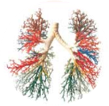
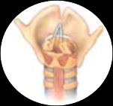
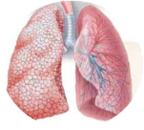
Презентация к уроку окружающего мира по программе «Гармония» 3 класса
Учитель: Мушиц О.А.

Slide 2
Дыхательная система
Исключительно важно для человека дыхание. Известно, что без пищи он может прожить несколько недель, без воды - несколько дней, а без воздуха – всего несколько минут.

Slide 3
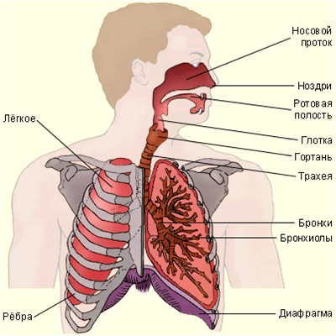
Дыхательная система
Дыхание – это процесс поглощения из воздуха кислорода и выделения углекислого газа.
Главный орган дыхательной системы – легкие. Смена воздуха в легких происходит при чередовании вдоха и выдоха. Каждый день человек вдыхает 15 000 литров воздуха, используя 3 000 литров кислорода.

Slide 4
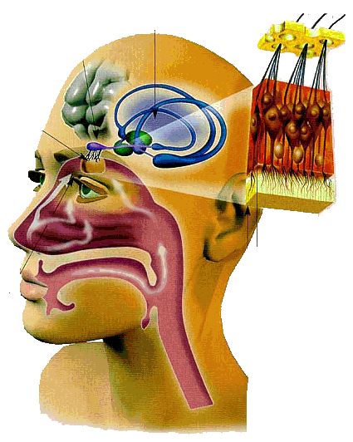
Дыхательная система
Правильное дыхание осуществляется через нос. Он согревает и очищает проходящий через него воздух. Внутри носа имеются волоски и слизь, которые задерживают частички пыли. Под слизью находится слой мерцательных клеток, реснички которых колышутся и гонят из носа слизь с прилипшими пылинками.

Slide 5
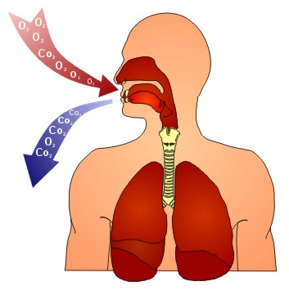
Дыхательная система
вдох
Пройдя через нос, воздух попадает в носоглотку, где становится еще чище и теплее. Далее воздух идет через гортань в дыхательное горло – трахею. Гортань при глотании закрывается, не пропуская в легкие пищу.
Трахея – это трубка из плотных хрящевых колец. Она разветвляется на бронхи, через которые воздух идет в правое и левое легкие. Бронхи ветвятся на тонкие трубочки, на концах которых находятся легочные пузырьки. В них кровь получает кислород и отдает углекислый газ.
выдох

Slide 6
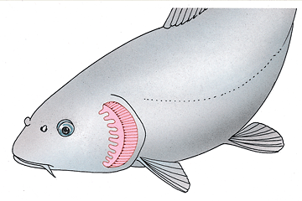
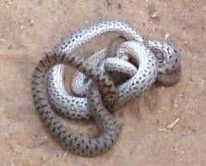
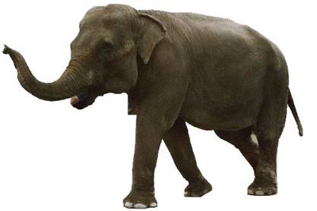
Дыхательная система
Животные дышат легкими, кожей, жабрами.
Чем крупнее животное – тем медленнее оно дышит. Слон делает всего 10 вдохов и выходов в минуту, а мышь – 200.
легкие
жабры
кожа

Slide 7
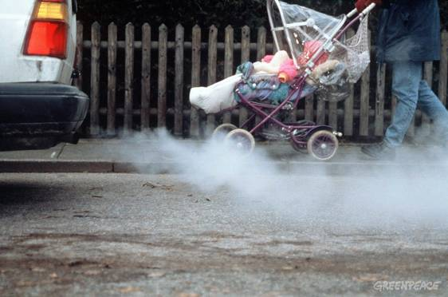
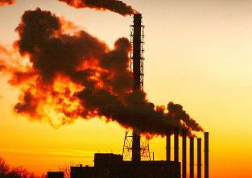
Что опасно для органов дыхания
Органы дыхания очищают вдыхаемый воздух от пыли, но не могут оградить организм от ядовитых газов и микробов. Опасны для здоровья выхлопные газы автомобилей, ядовитые газы, выбрасываемые в воздух заводами, а также табачный дым.
Выхлопные газы сокращают продолжительность жизни на 6 месяцев.

Slide 8
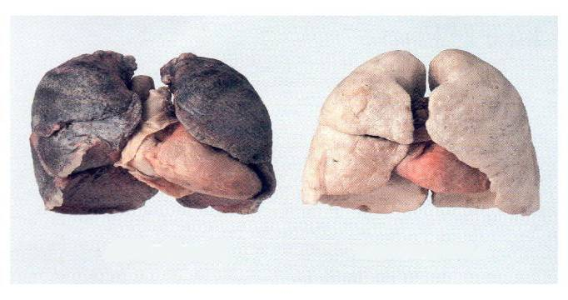
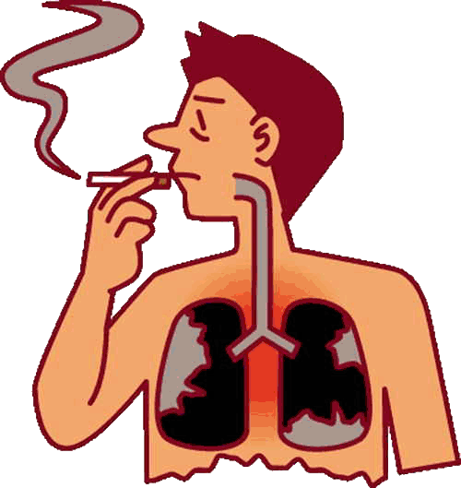
Что опасно для органов дыхания
Частицы дыма оседают на стенках легочных пузырьков и мешают поступлению кислорода в кровь. Вместе с дымом сигареты в легкие курильщика и находящихся рядом людей попадает яд – никотин.
Легкие
курильщика
Легкие некурящего человека

Slide 9
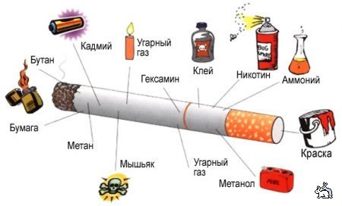
Что опасно для органов дыхания
Никотин проникает в кровь, и она разносит его по всем органам. Этот яд притупляет зрение, слух, внимание, заставляет усиленно работать сердце. У курильщиков часто возникают опасные, а порой смертельные заболевания легких и сердца.

Slide 10
Что опасно для органов дыхания
За последние 100 лет вредная привычка к курению распространилась по всему миру. Вслед за взрослыми к курению стали приобщаться и дети. Врачи назвали курение чумой двадцатого столетия. Во многих странах курильщиков стараются не брать на работу.
Не курить!

Slide 11
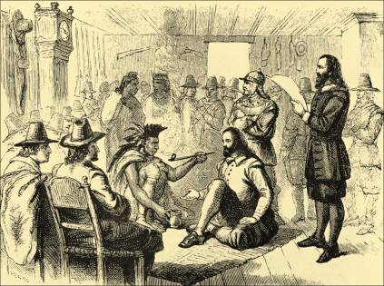
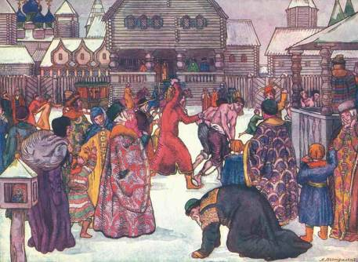
Что опасно для органов дыхания
Наши далекие предки считали курение грехом. Когда 400 лет назад купцы стали завозить табак из Западной Европы, царскими указами были введены жестокие наказания за «питие табака», как тогда говорили. Курильщиков наказывали «сечением кнутом».

Slide 12
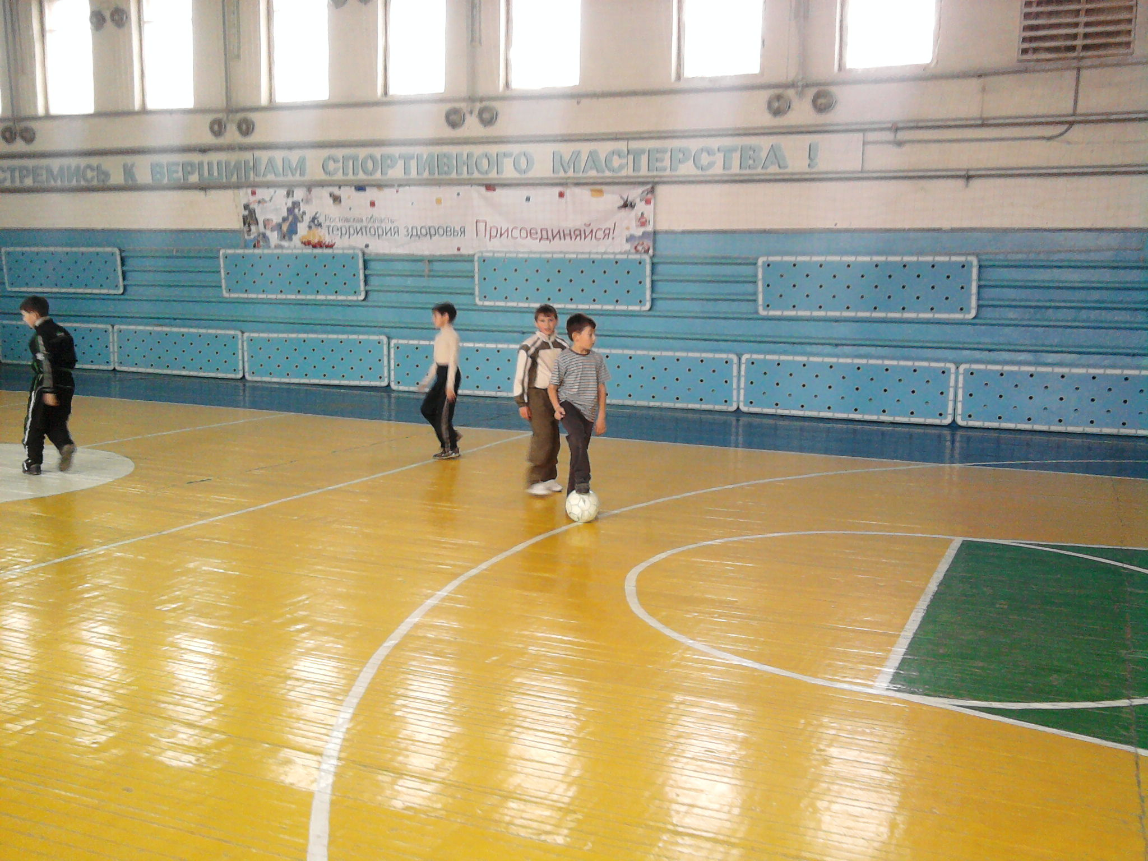
Занимайтесь спортом!

